Slide 1
Case: Product / Inventory
Nama: [Mohammad Raifandi Baiqi]
NIM: [25120500002] Kelas: [Comp2]
API Repository: [https://github.com/mohammadraifbaiqi-cyber/uts-comp2-1]

Slide 2
Tujuan dan Skenario API/Protocol
Tujuan
Memahami komunikasi client-server menggunakan REST API.
Menguji penggunaan method HTTP seperti GET, POST, dan PUT.
Menganalisis format data JSON yang digunakan dalam pertukaran data.
Memahami status code, header, dan response yang dikembalikan oleh server.
Protocol dan Format Data
Protocol: HTTP (Hypertext Transfer Protocol)
Arsitektur: REST API
Data Format: JSON
Client Tool: cURL
Server: Communication Protocol Demo App
Skenario API Product Inventory API digunakan untuk mensimulasikan sistem manajemen inventori pada sebuah toko atau perusahaan.Fitur yang diuji:
Melihat daftar produk (GET)
Melihat detail produk berdasarkan ID (GET)
Menambahkan produk baru (POST)
Memperbarui data produk (PUT)

Slide 3
Endpoint dan Request Design
Request Header
Content-Type: application/json
Contoh Request Body (POST)
{
"name": "Smart watch",
"category": "watch",
"price": 132000,
"stock": 22
}
Expected Response
Status Code: 200 OK / 201 Created
Format Data: JSON
Response berisi informasi produk yang diminta atau berhasil ditambahkan.
Base URL
http://127.0.0.1:8088
Endpoint yang Diuji
Endpoint | Method | Fungsi
/api/products | GET | Mengambil seluruh data produk
/api/products/5 | GET | Mengambil detail produk berdasarkan ID
/api/products | POST | Menambahkan produk baru
/api/products/5 | PUT | Memperbarui data produk

Slide 4
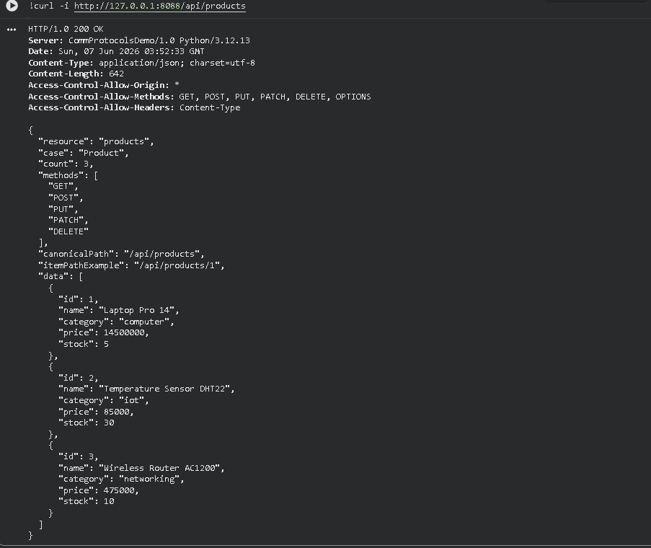
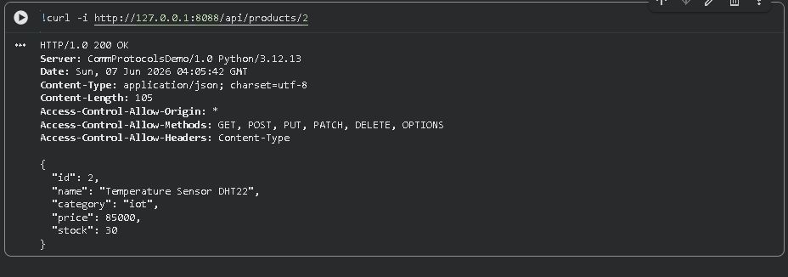
Evidence Get

Slide 5
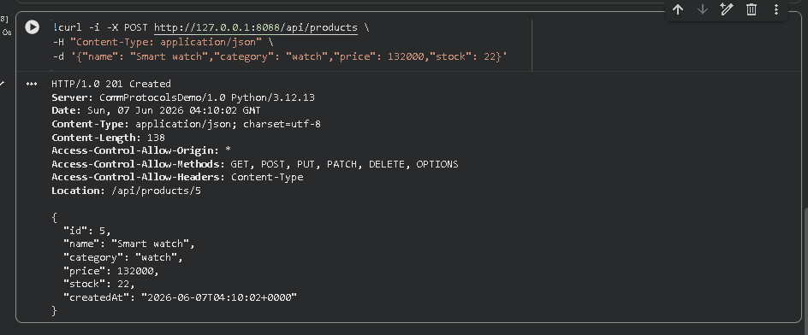
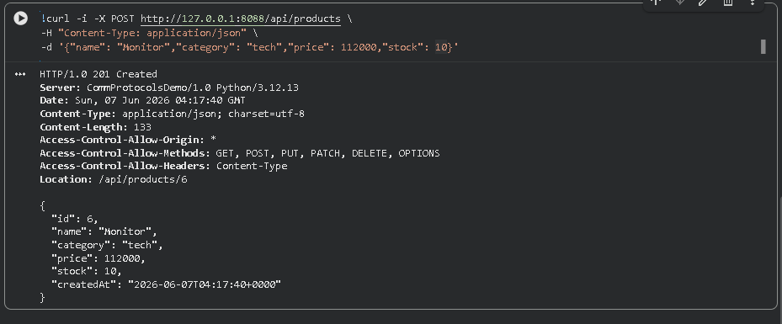
Evidence Post

Slide 6
Analisis Response
Struktur Data
id → Integer
name → String
category → String
price → Integer
stock → Integer
Analisis Traffic
Client mengirim request HTTP → Server memproses request → Server mengembalikan response JSON.
Keunggulan JSON:
Ringan dan efisien.
Mudah dibaca manusia.
Didukung oleh berbagai bahasa pemrograman.
Menjadi standar pada REST API modern.
Analisis Response
Status Code
200 OK → Request berhasil diproses.
400 Bad Request → Request tidak sesuai aturan endpoint.
Response Header
Content-Type: application/json; charset=utf-8
Access-Control-Allow-Origin: *
Keterangan:
Content-Type menunjukkan data dikirim dalam format JSON.
Access-Control-Allow-Origin mendukung akses lintas domain (CORS).
Analisis Encoding
Format Data: JSON
Contoh Response:
{
"id": 5,
"name": "Smart watch",
"category": "watch",
"price": 132000,
"stock": 20
}

Slide 7
Kendala dan Solusi
Solusi
Server dijalankan di background menggunakan modul subprocess agar notebook tetap dapat mengeksekusi cell berikutnya:
import subprocess
subprocess.Popen(["python","server.py"])
Selanjutnya dilakukan port forwarding menggunakan fitur bawaan Google Colab:
from google.colab import output
output.serve_kernel_port_as_iframe(8088)
Dengan cara ini, Colab menyediakan URL proxy yang dapat digunakan untuk mengakses aplikasi melalui browser meskipun server sebenarnya berjalan di dalam lingkungan cloud Google Colab
Hasil
Setelah server dijalankan di background dan port forwarding diaktifkan, endpoint API dapat diakses dengan normal dan seluruh pengujian GET, POST, serta PUT berhasil dilakukan menggunakan curl.
Kendala dan Solusi
Kendala
Saat menjalankan aplikasi pada Google Colab, server berhasil berjalan pada localhost (127.0.0.1:8088), namun tidak dapat diakses langsung melalui browser. Hal ini terjadi karena localhost yang digunakan adalah milik environment Google Colab (VM cloud), bukan localhost pada komputer pengguna.
Akibatnya, ketika mencoba mengakses:
http://127.0.0.1:8088
browser menampilkan pesan Connection Refused atau gagal terhubung.

Slide 8
Kesimpulan
Kesimpulan dan Pembelajaran
Kesimpulan
Product Inventory API berhasil diuji menggunakan method GET, POST, dan PUT.
Komunikasi antara client dan server menggunakan protokol HTTP.
Data dikirim dan diterima dalam format JSON.
API mampu mengelola data produk melalui endpoint yang berbeda sesuai fungsinya.
Response API memberikan status code dan informasi yang jelas kepada client.
Pembelajaran
Memahami konsep REST API dan komunikasi client-server.
Memahami penggunaan method HTTP (GET, POST, PUT).
Memahami struktur request dan response pada API.
Memahami fungsi status code dan HTTP headers.
Memahami penggunaan JSON sebagai format pertukaran data pada aplikasi modern.
Hasil Akhir
✓ GET All Products berhasil
✓ GET Product Detail berhasil
✓ POST Create Product berhasil
✓ PUT Update Product berhasil
✓ Analisis response dan JSON berhasil dilakukan
Link Github: https://github.com/mohammadraifbaiqi-cyber/uts-comp2-1

